Slide 1



Détection des tendances émergentes dans l’exploration de données textuelles
Université de Manouba
École Supérieure d’Économie Numérique
Projet de fin d’études
En vue de l’obtention du diplôme de Mastère professionnel en data science and software development
Elaboré par :
Malek Boulouednine
Encadré par :
Mme. Hanen Brahmi(ESEN)
Mme. Lilia Zghal(WeVioo)
Année Universitaire :2020/2021
Notes:
Bonjour, Mesdames et Messieurs les membres du jury. Je vous remercie de vous avoir rendu disponible aujourd’hui pour juger mon travail .
C’est pour moi un honneur de vous présenter mon projet de fin d’études intitulée «Détection des tendances émergentes dans l’exploration de données textuelles » encadré par Mme Hanen Brahmi. Pour commencer je vais vous exposer mon plan du travail.

Slide 2

1
Cadre général du projet
6
Préparation des données et modélisation
2
Présentation de la méthodologie adoptée
Évaluation et déploiement
7
3
Compréhension du métier
8
Démonstration
4
Collecte des articles
Compréhension des données
9
Conclusion et perspectives
5
Notes:
Je vais commencer d’abord par le cadre général du projet
ensuite je vais présenter la méthodologie adoptée
Après J’enchainerai par la compréhension du métier.
Puis la préparation des données et modélisation
en outre je vais faire une évaluation et déploiement de mon système tout en illustrant une démonstration de l’application
​et Enfin, je termine mon exposé avec une conclusion et quelques propositions d’éventuelles améliorations.

Slide 3
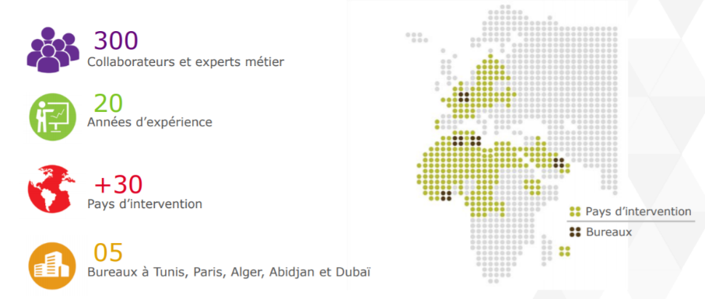
Cadre général du projet
Présentation de l’organisme d’accueil
Détection des tendances émergentes dans l’exploration de données textuelles
Notes:
Wevioo est un groupe international de conseil et de services numériques. Elle a 300 Collaborateurs et experts métier. Elle a 20 années d’expérience. Elle intervient sur +30 pays. Elle a 5 bureaux a Tunis, Paris, Alger, Abidjan et Dubai.

Slide 4

Cadre général du projet
Description du contexte du projet
Dans le contexte économique concurrentiel de nos jours, la recherche des données constitue une tâche fastidieuses vu le volume gigantesque des données.
Par conséquent, nous avons pensé à concevoir et développer une application web permettant de faciliter la recherche et l’exploration des données auprès des commerciaux.
Détection des tendances émergentes dans l’exploration de données textuelles

Slide 5
Cadre général du projet
Etude et critique de l’existant
 | Feedly | Netvibes
Gérer la page dashboard | - | +
suivre les sites | + | -
Ajoutez un nouveau flux | + | +
Connecter sur Twiter et Reddit | + | -
Suivre les newsletters | + | -
Contacter l’administrateur | - | +
Importez un fichier OPML | - | +
Afficher les articles récemment lus | + | -
Enregistrer les articles les plus utiles | + | -
Détection des tendances émergentes dans l’exploration de données textuelles
Notes:
Bien qu’il existe des agrégateurs des flux RSS comme Feedly et Netvibes. Il n’est pas évident que ces agrégateurs puissent nous donner des résultats pertinents et exhaustifs permettant d’assurer une bonne veille stratégique.

Slide 6
Cadre général du projet
Les données ne sont pas centralisées
Problématique
Un volume important de données
La collecte des données nécessite beaucoup d’effort
On n’a pas une visibilité sur les thématiques et les technologies existantes sur le marché
Détection des tendances émergentes dans l’exploration de données textuelles
Notes:
Au vue de ces constatations, il en découle la problématique suivante c’est qu’il est difficile pour les grandes sociétés d’assurer une bonne veille stratégique afin de suivre l’actualité dans tous les domaines et d’être concurrentielles car :
Les données ne sont pas centralisées
On n’a pas une visibilité sur les thématiques et les technologies existantes sur le marché
La collecte des données nécessite beaucoup d’effort avec un volume important de données

Slide 7
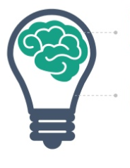


Cadre général du projet
Les solution !!
Un système pour détecter des tendances émergentes dans l’exploration des données textuelles.
Un modèle de clustering
Un modèle de classification
Un modèle de résumé de texte
Détection des tendances émergentes dans l’exploration de données textuelles
Notes:
Nous proposons un système pour détecter des tendances émergentes dans l’exploration des données textuelles.
Nous comptons développer un modèle de clustering et un modèle de classification ainsi qu’un modèle de résumé de texte
afin de les intégrer dans une application web

Slide 8





Cadre général du projet
Architecture/Workflow
NLP
Détection des tendances émergentes dans l’exploration de données textuelles
Notes:
Moteur de collecte:
La collecte de donnée s’effectue quotidiennement à quelques heures d’intervalle pour recueillir des articles brutes.
Nous avons débuté la réalisation de notre projet par la sollicitation de trois sites actifs.
Nettoyage intelligent des données :
A l’issu de la collecte des articles publiques, les données brutes sont traitées automatiquement avec la technique NLP afin d’en extraire des données structurées et normalisées.

Slide 9
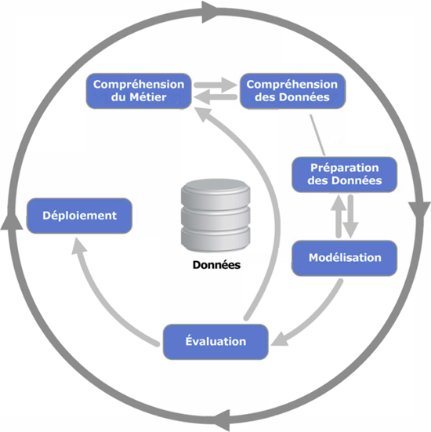
Présentation de la méthodologie adoptée
CRISP-DM est un modèle de processus à six phases qui décrit naturellement le cycle de vie de la science des données. C'est comme un ensemble de garde-corps pour vous aider à planifier, organiser et mettre en œuvre votre projet de science des données (ou d'apprentissage automatique).
Détection des tendances émergentes dans l’exploration de données textuelles
Notes:
Pour ce faire, nous avons eu recours à la méthodologie CRISP-DM, qui est une méthodologie développée par IBM et c’est la méthode le plus utilisée dans les projets de science des données.

Slide 10

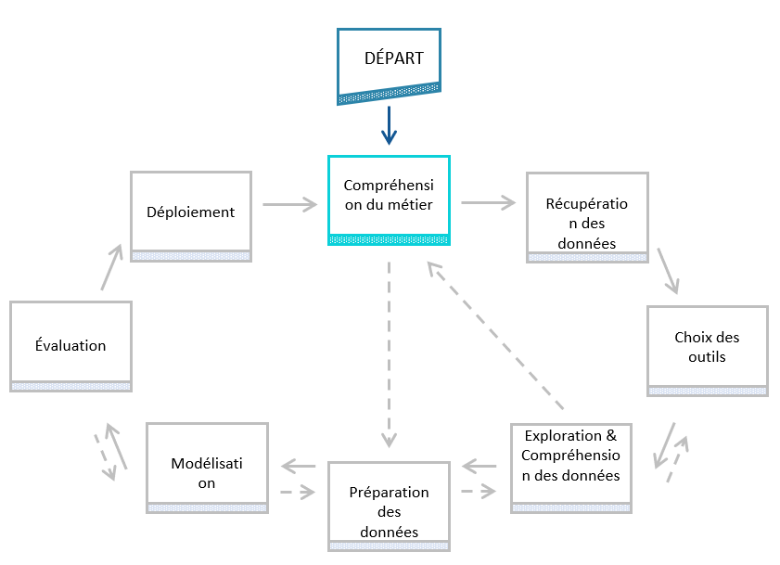
Compréhension du métier
Veille stratégique
Sites
d’actualités
Moteurs
de recherches
Manque de temps pour lire manuellement
tous les articles, les newsletters…
Solution
Résumés
des textes
Thématiques
précises et ciblées
Détection des tendances émergentes dans l’exploration de données textuelles
Notes:
Le commercial de wevioo a besoin d’assurer une bonne veille stratégique pour ce faire il a recours soit aux sites d’actualités soit à des moteurs de recherches. étant donné la rapidité exigée sur le marché, notre commercial n’a pas de temps pour lire manuellement tous les articles, les newletters etc… c’est pour cette raison qu’on a pensé a une solution qui permet de générer les résumés de textes et des thématiques précises et ciblées.

Slide 11
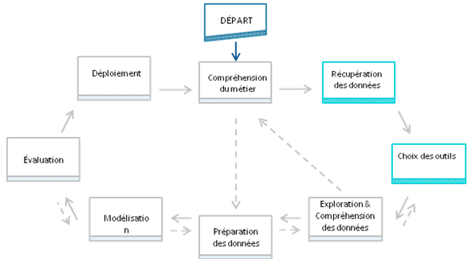
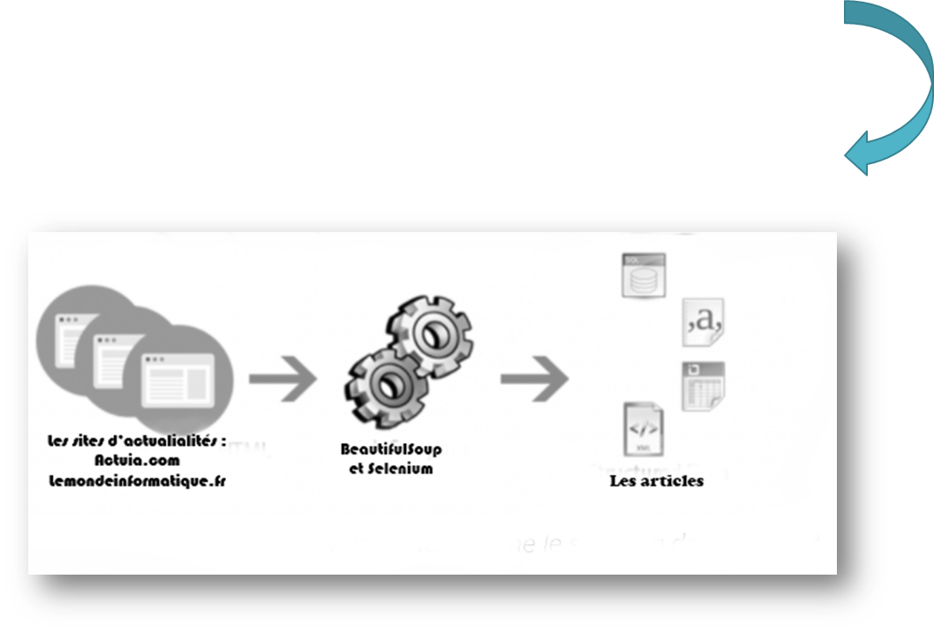
Collecte des articles
Détection des tendances émergentes dans l’exploration de données textuelles
Notes:
Le web scraping est une technique permettant l’extraction des données d’un site via un programme
On a utilisé les outils de web scraping comme BeautifulSoup et Selenium pour extraire les données.
Le Selenium est utilisé pour réaliser les tests front-end

Slide 12
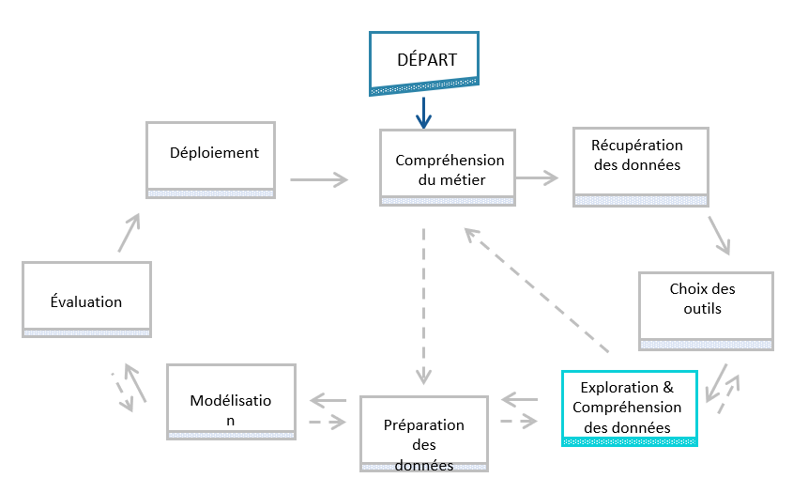


Compréhension des données
Articles
brutes
Détection des tendances émergentes dans l’exploration de données textuelles
Notes:
Les données brutes sont regroupées dans la collection articles brutes

Slide 13
Compréhension des données
Thématiques
Articles
brutes
Résumés
Des textes
Détection des tendances émergentes dans l’exploration de données textuelles
Notes:
Apres le traitement des données brutes on a pu obtenir les collections des thématiques, des articles brutes et les résumés des textes.

Slide 14
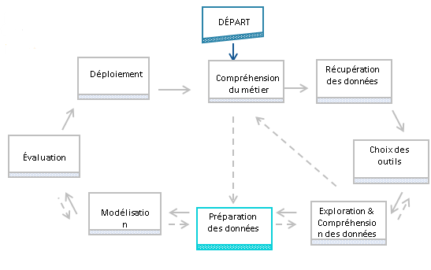
Préparation des données
Supprimer les données inutiles
Supprimer les données < 4
Stemming
Main Main
Mains Main
Maintenaient Mainten
Maintenait Mainten
Détection des tendances émergentes dans l’exploration de données textuelles
Notes:
Dans cette phase, on a supprimé les données inutiles, les données inférieures à 4, on a également eu recours au stemming qui est le processus de production de variantes morphologiques d'un mot racine.

Slide 15
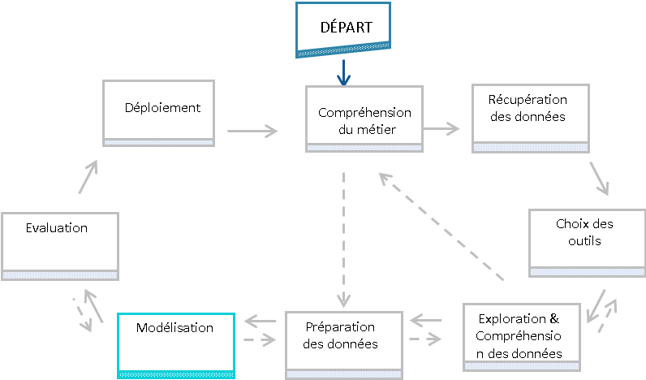
Modélisation
Détection des tendances émergentes dans l’exploration de données textuelles
Notes:
Apres le traitement des données brutes on a pu obtenir les collections des thématiques, des articles brutes et les résumés des textes.

Slide 16
Modélisation
Moyenne des « Random state » ‘50’, ‘’42,’0’,’1’,’5’ et ‘15’
Modèle | Accuracy | recall_macro
LinearSVM | 0.6601413333333333 | 0.0091406666666667
La régression Logistique | 0.6686008333333333 | 0.010128
Multinomial Naive Bayse | 0.5056761666666667 | 0.061009
Modèle
de classification
La meilleur valeur de « Random state » est ‘50’
Modèle | Accuracy | recall_macro
LinearSVM | 0.666358 | 0.009452
La régression Logistique | 0.671376 | 0.010583
Multinomial Naive Bayse | 0.508213 | 0.007948
Détection des tendances émergentes dans l’exploration de données textuelles
Notes:
On a testé plusieurs modèles comme la régression logistique, linearsvm et multinomial naive bayse. On a testé plusieurs random state comme 50,10,42,0,1,5,15 pour vérifier la robustesse des modéles. ce tableau expose les moyennes des valeurs obtenue pour chaque modèle pour différentes valeurs de Random State.

Slide 17
Modélisation
GridSearchCV
Avec K-fold 5
Modèle | Best_score | Best_params
La régression Logistique | 0.734625 | {'C': 3, 'max_iter': 50, 'multi_class': ‘multinomial’}
LinearSVM | 0.737000 | {'C': 15, 'kernel': 'rbf', 'max_iter': 400}
Avec K-fold 10
Modèle | Best_score | Best_params
La régression Logistique | 0.736875 | {'C': 3, 'max_iter': 50, 'multi_class': ‘multinomial’}
LinearSVM | 0.735500 | {'C': 19, 'kernel': 'rbf', 'max_iter': 400}
Détection des tendances émergentes dans l’exploration de données textuelles
Notes:
On a testé plusieurs modèles comme la régression logistique, linearsvm et multinomial naive bayse. On a testé plusieurs random state comme 50,10,42,0,1,5,15 pour vérifier la robustesse des modéles. ce tableau expose les moyennes des valeurs obtenue pour chaque modèle pour différentes valeurs de Random State.

Slide 18
Modélisation
Comparaison basée sur le temps d’exécution
Nom de l’algorithme | Temps d’exécution
TextRank | - Moyenne : 0.04ms
LexRank | - Moyenne : 0.02ms
Luhn | - Moyenne : 0.01ms
Modèle
de résumé de texte
Détection des tendances émergentes dans l’exploration de données textuelles
Notes:
Afin de choisir l'algorithme de résumé de texte le plus efficace dans notre cas, nous avons effectué une comparaison basée sur la visualisation qualitative et puisque les résultats des modèles se ressemblent. Nous avons effectué une comparaison basée sur le temps d’exécution. Au vue de ces informations notre choix s’est orienté vers l’algorithme luhn. On n’a pas pu évaluer les modèles parce qu’on n’a pas des résumés de texte de référence.

Slide 19
Évaluation et déploiement
Evaluation
Modèle de classification
Modèle | Accuracy | recall_macro | K-fold | Parameters
LinearSVM | 0.671603 | 0.019641 | 10 | {'C': 3, 'max_iter': 50, 'multi_class': ‘multinomial’}
La régression Logistique | 0.677878 | 0.018271 | 10 | {'C': 19, 'kernel': 'rbf', 'max_iter': 400}
Détection des tendances émergentes dans l’exploration de données textuelles

Slide 20






Évaluation et déploiement
Déploiement
Outils utilisés
Détection des tendances émergentes dans l’exploration de données textuelles
Notes:
On a utilisé les outils suivants : mongodb , pycharm c’est un ide python, jquery, le langage python, css et html.

Slide 21

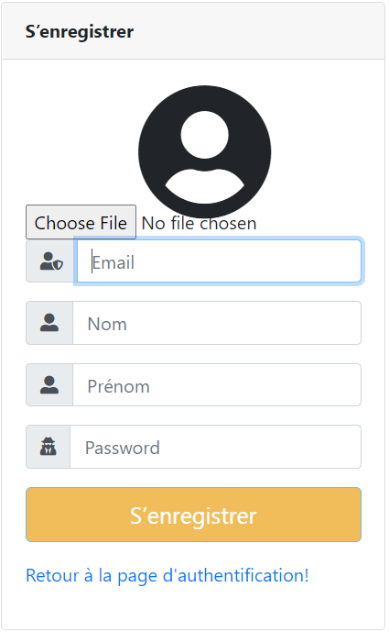
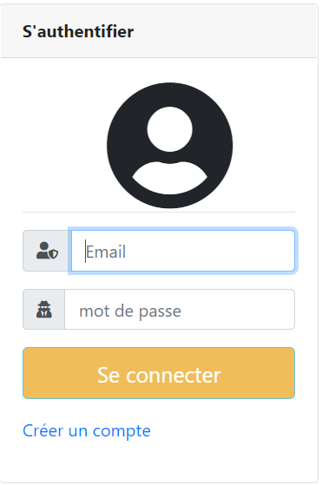
Évaluation et déploiement
Déploiement
L’interface
de l’inscription
Les interfaces
Détection des tendances émergentes dans l’exploration de données textuelles

Slide 22
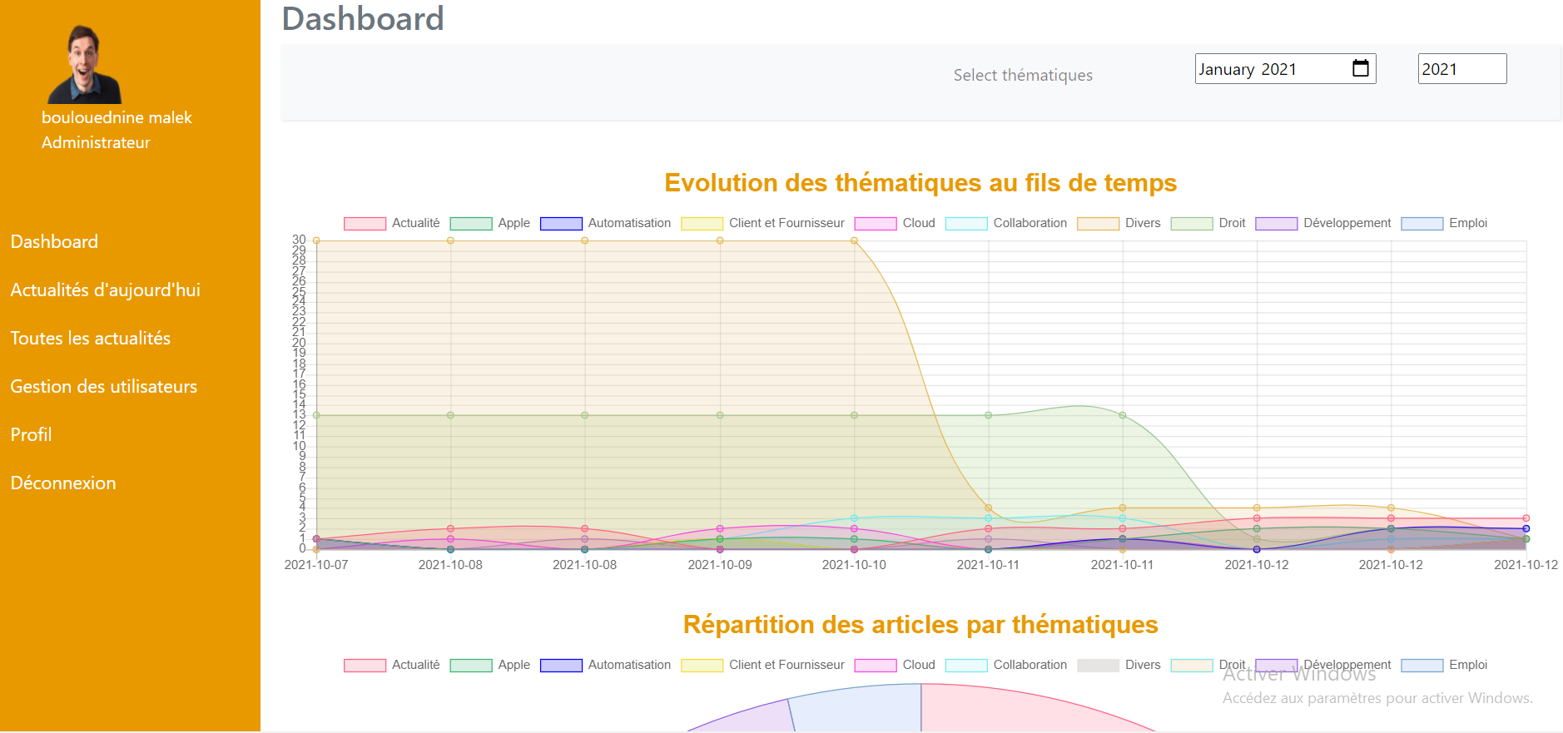
Évaluation et déploiement
Déploiement
L’interface de dashboard
Les interfaces
Détection des tendances émergentes dans l’exploration de données textuelles
Notes:
Afin de choisir l'algorithme de résumé de texte le plus efficace dans notre cas, nous avons effectué une comparaison basée sur la visualisation qualitative et puisque les résultats des modèles se ressemblent. Nous avons effectué une comparaison basée sur le temps d’exécution. Au vue de ces informations notre choix s’est orienté vers l’algorithme luhn. On n’a pas pu évaluer les modèles parce qu’on n’a pas des résumés de texte de référence.

Slide 23
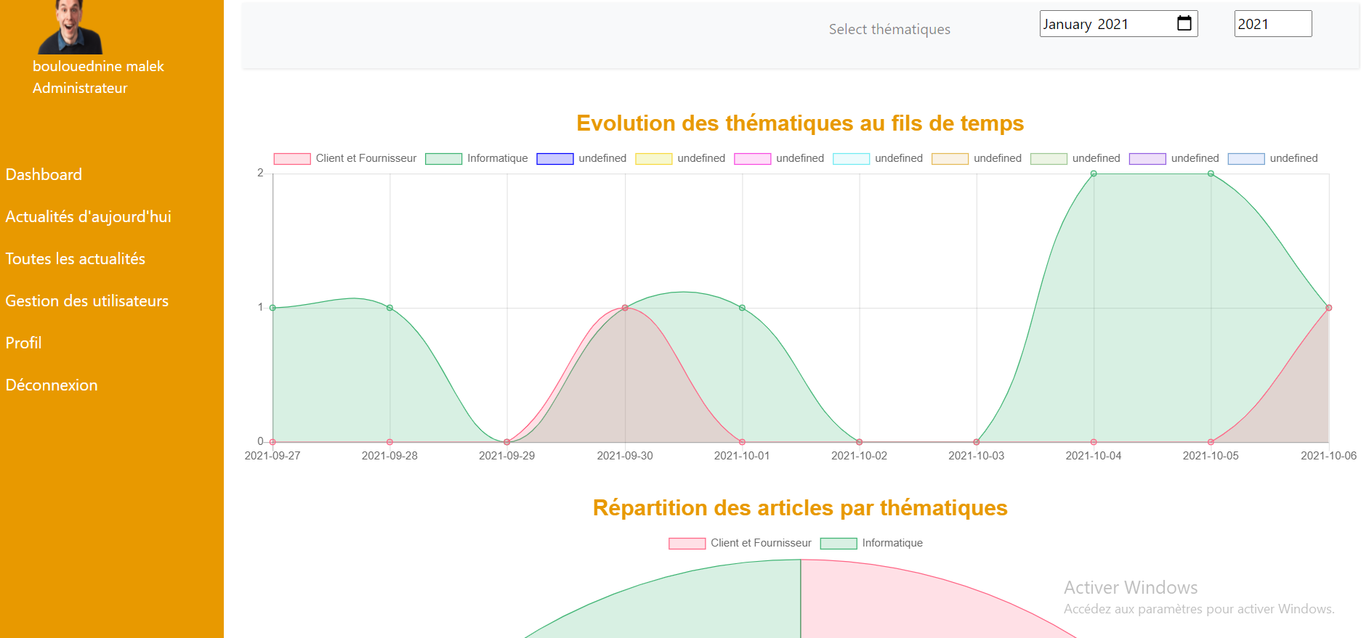
Évaluation et déploiement
Déploiement
L’interface de thématiques choisies
Les interfaces
Détection des tendances émergentes dans l’exploration de données textuelles

Slide 24
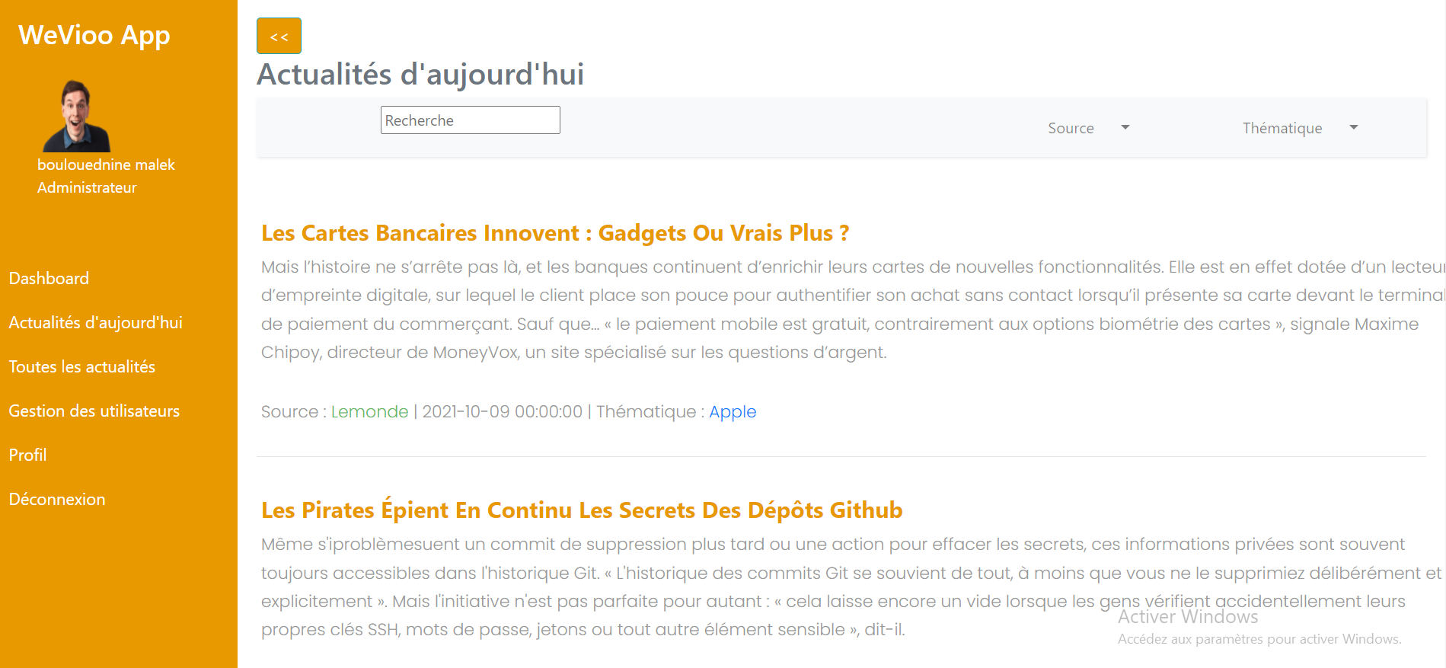
Évaluation et déploiement
Déploiement
L’interface d’actualités d’aujourd’hui
Les interfaces
Détection des tendances émergentes dans l’exploration de données textuelles

Slide 25
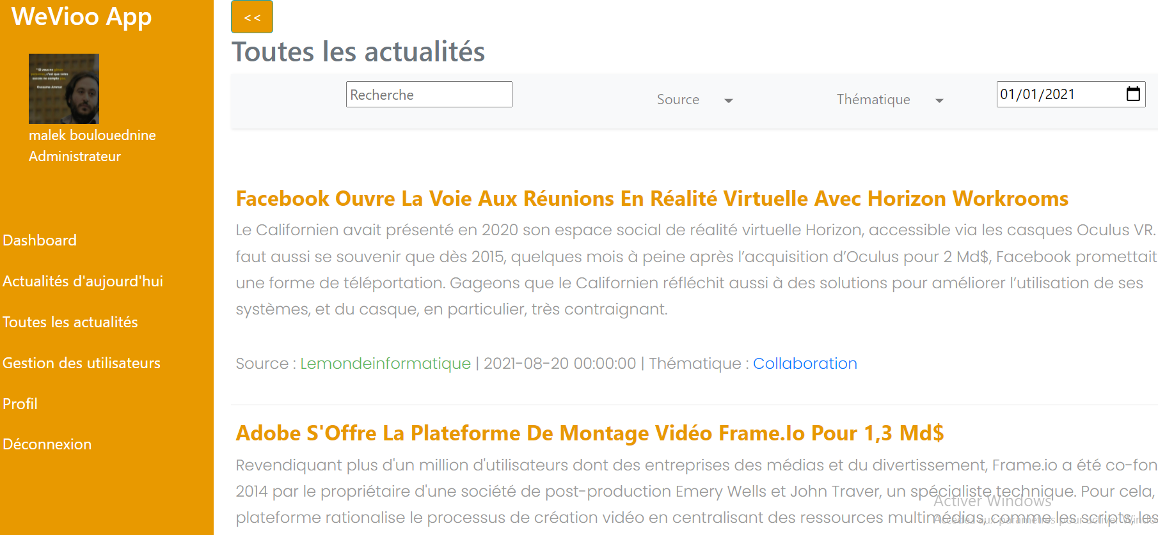
Évaluation et déploiement
Déploiement
L’interface de toutes les actualités
Les interfaces
Détection des tendances émergentes dans l’exploration de données textuelles

Slide 26
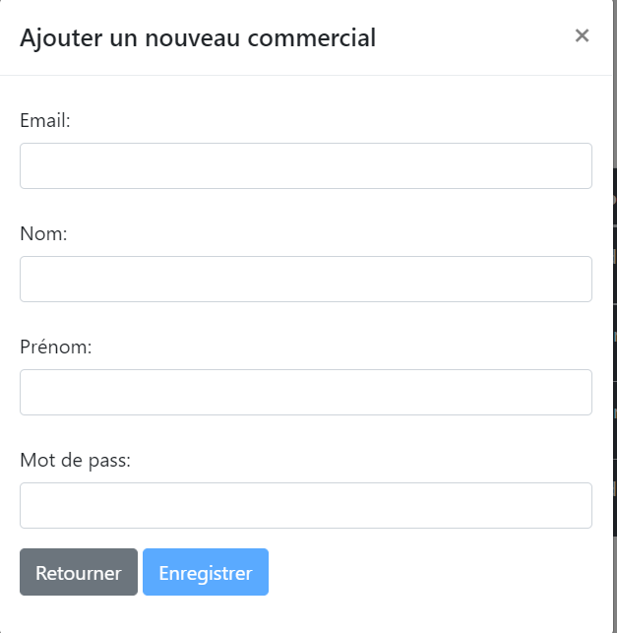
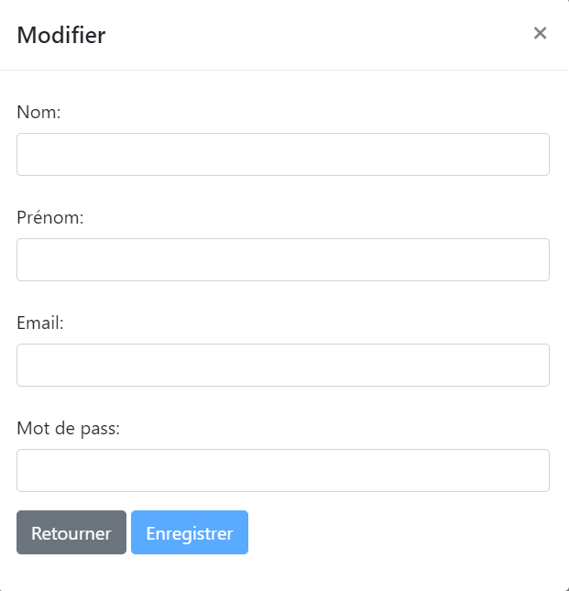
Évaluation et déploiement
Déploiement
L’interface d’ajout d’un nouveau commercial
L’interface de modification de l’utilisateur
Les interfaces
Détection des tendances émergentes dans l’exploration de données textuelles

Slide 27
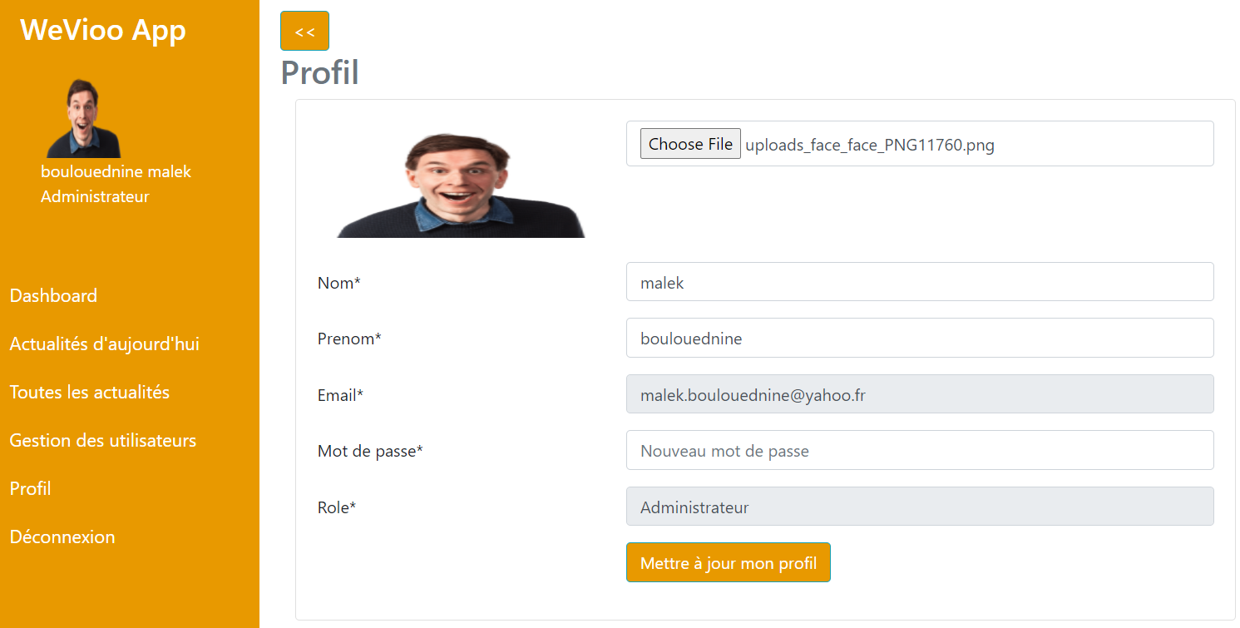
Évaluation et déploiement
Déploiement
L’interface de Profil
Les interfaces
Détection des tendances émergentes dans l’exploration de données textuelles

Slide 28
Conclusion générale et perspective
Conclusion
Objectifs atteints
2
Gain de temps
3
Plus de précisions
4
1
Plus de pertinence
3
Détection des tendances émergentes dans l’exploration de données textuelles
Notes:
La sollicitation de notre projet fera bénéficier au commercial des avantages suivants :
Gains du temps
Plus de précision dans le résultat du recherche
Plus de pertinence des données
,

Slide 29
Conclusion générale et perspective
Perspectives
Nous espérons que ce travail servira comme une base pour la mise en œuvre de futures applications susceptibles de faciliter davantage l’obtention de l’information la plus pertinente possible en un temps très réduit.
Détection des tendances émergentes dans l’exploration de données textuelles
Notes:
Comme par exemple :
On peut ajouter les tâches suivantes :
Le commerciale peut contacter l’administrateur pour amélioration
Un système de notification pour l’informer d’un nouveau message reçu

Slide 30

Merci pour votre attention….
Détection des tendances émergentes dans l’exploration de données textuelles

